Slide 1
পরিচিতি
মোঃ মিজানুর রহমান
সহকারি শিক্ষকঃ গোহালিয়াবাড়ি ফাযিল (ডিগ্রী) মাদ্রাসা
কালিহাতি,টাঙ্গাইল।
মোবা: ০১৭৩৮ ৬১৩৫১৮
ই-মেইলঃln.mizanur@gmail.com
বিষয়: বাংলা ১ম পত্র
শ্রেণি: ৬ষ্ঠ
সময়: ৫০ মিনিট
তাং 16/10/১9
Notes:
শিক্ষক ও পাঠ পরিচিতি।

Slide 2
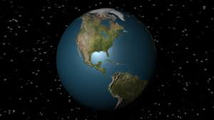
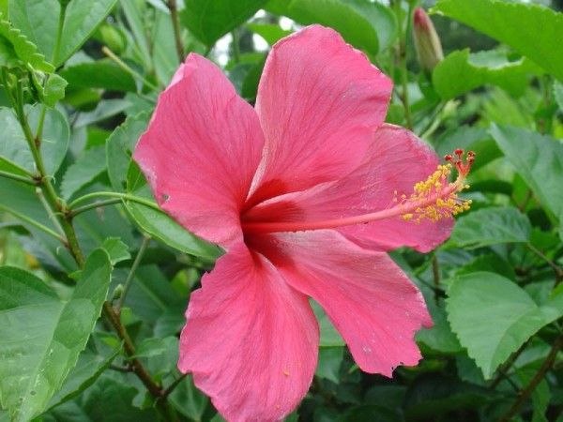
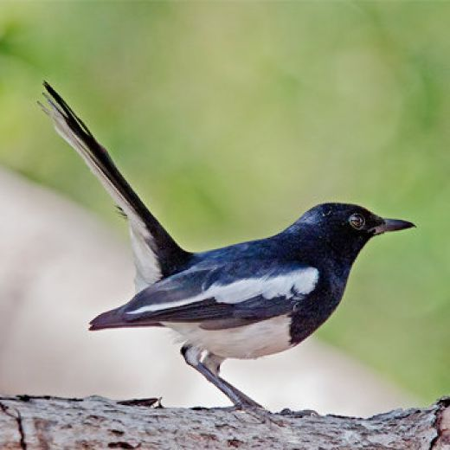
নীচের ছবি দুটিতে কি দেখা যাচ্ছে?(

Slide 3
আজকের পাঠ
পাখির কাছে ফুলের কাছে আল মাহমুদ(

Slide 4
শিখনফল
এ পাঠ শেষে শিক্ষার্থীরা...
কবি আল মাহমুদ এর সংক্ষিপ্ত পরিচয় বলতে পারবে।
কবিতাটি শুদ্ধ উচ্চারণে পড়তে পারবে।
মিনার, গির্জে, চৌকিদার, দরবার ইত্যাদি শব্দের অর্থ উল্লেখ করে তা দিয়ে বাক্য তৈরি করতে পারবে।
জড় প্রকৃতি আর জীব প্রকৃতির মধ্যে যে নিবিড় সম্পর্ক বিদ্যমান তা ব্যাখ্যা করতে পারবে।

Slide 5
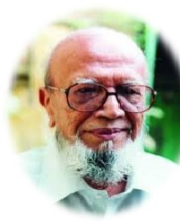
মৃত্যু-১৫ ফেব্রুয়ারী ২০১৯
কবি পরিচিতি
পুরস্কার-বাংলা একাডেমী ও একুশে পদক
জন্ম- ১১ জুলাই ১৯৩৬খ্রিষ্টাব্দে
ব্রাহ্মণবাড়িয়া ,মোড়াইল গ্রাম
কর্মজীবন-সাংবাদিকতা ও চাকরি, ‘গণকন্ঠ ও কর্ণফুলী’র সম্পাদক ছিলেন ।
পড়ালেখা-খ্যাতিমান কবি। জর্জ সিক্সথ স্কুল থেকে প্রবেশিকা
পাস করেন
আল মাহমুদ
উপন্যাস-লোক লোকান্তর
কালের কলস ,মিথ্যাবাদী রাখাল
মায়াবি পর্দা দুলে উঠো ,একচক্ষু হরিণ
আরব্য রজনীর রাজহাঁস ।
কবিতা-ডাহুকী, আগুনের মেয়ে
উপমহাদেশ ,আগন্তুক

Slide 6
. একক কাজ
কবির জন্মস্থান ,জন্মসাল, পুরস্কার, উপন্যাস ও কাব্যগ্রন্থ সমূহের নাম লিখ।

Slide 7
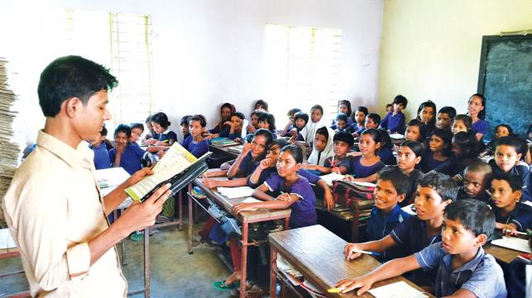
আদর্শ পাঠ-
Notes:
শিক্ষক কর্তৃক আদর্শ পাঠ।

Slide 8
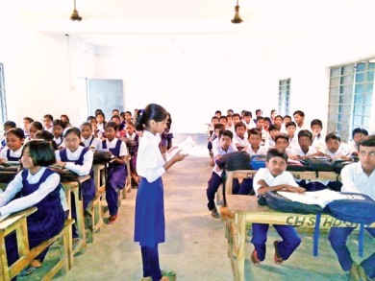
সরব পাঠ

Slide 9
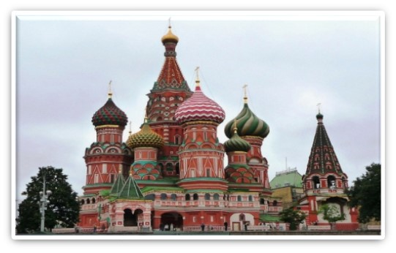
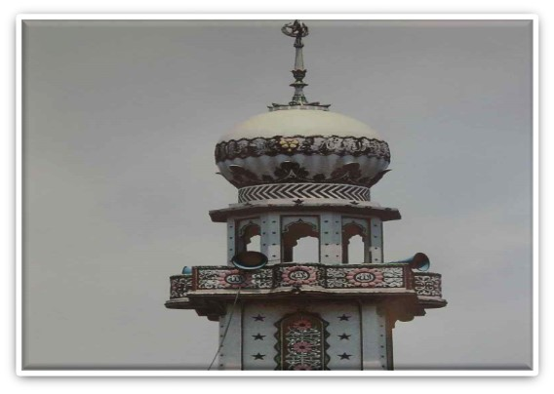
শব্দার্থ এখানে দুটি শব্দের জন্য অ্যানিমেশন দেয়া। প্রতিবার স্লাইড এ টেক্সট আনার জন্য স্পেস ওশোনার জন্য ডাউন কী চাপুন।
নতুন শব্দঃ গির্জে
নতুন শব্দঃ দরবার
অর্থঃ মসজিদের উচূ স্তম্ভ
অর্থঃ খ্রিষ্টানদের উপাসনালয়

Slide 10
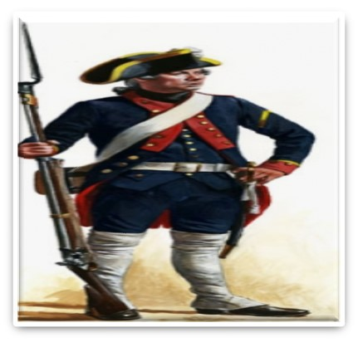
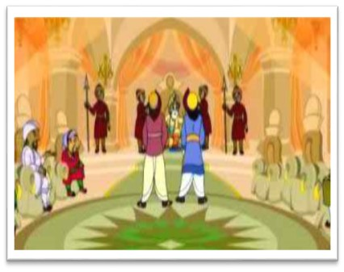
শব্দার্থ এখানে দুটি শব্দের জন্য অ্যানিমেশন দেয়া। প্রতিবার স্লাইড এ টেক্সট আনার জন্য স্পেস ওশোনার জন্য ডাউন কী চাপুন।
নতুন শব্দঃ চৌকিদার
নতুন শব্দঃ দরবার
অর্থঃ প্রহরী
অর্থঃ রাজসভা

Slide 11
একক কাজ
নিচের শব্দগুলোর অর্থ লিখ ও বাক্য তৈরি কর -
মিনার,গির্জে,চৌকিদার,দরবাররের স্লাইড এ ছবি ও তার সাথে দুটি করে কবিতার লাইন দিয়ে পাঠ বিশ্লেষণ করা হবে।

Slide 12
পাঠ বিশ্লেষণ
নারকেলের ঐ লম্বা মাথায় হঠাৎ দেখি কাল
ডাবের মত চাঁদ উঠেছে ঠান্ডা ও গোলগাল । এই দু লাইন এর

Slide 13
ছিটকিনিটা আস্তে খুলে পেরিয়ে গেলাম ঘর
ঝিমধরা এই মস্ত শহর কাঁপছিলো থরথর । এই দু লাইন এর ব্যাখা শেষ হলে পরের স্লাইড এ আরও দু লাইন।

Slide 14
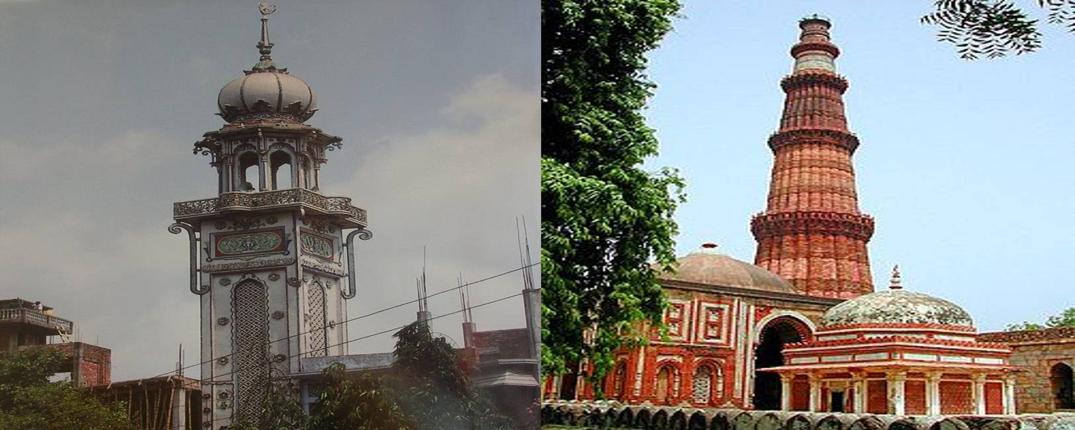
মিনারটাকে দেখছি যেন দাঁড়িয়ে আছেন কেউ,
পাথরঘাটার গির্জেটা কি লাল পাথরের ঢেউ ? এই দু লাইন দু লা

Slide 15
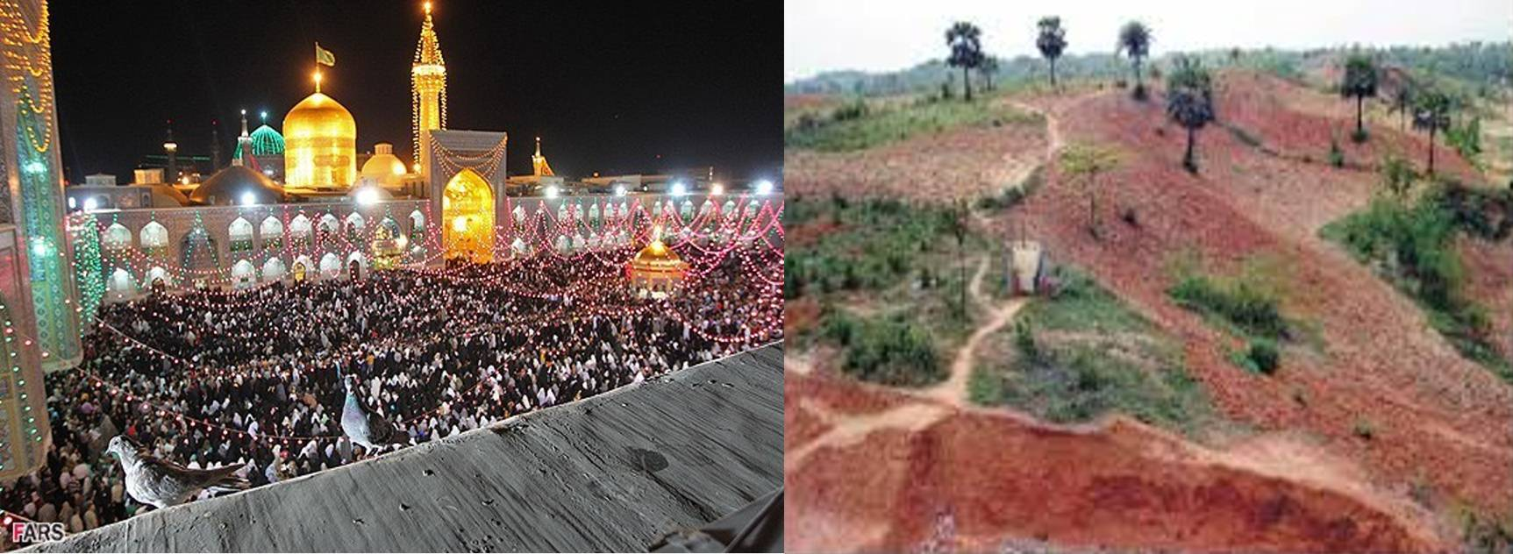
দরগাতলা পার হয়ে যেই মোড় ফিরেছি বাঁয়
কোত্থেকে এক উটকো পাহাড় ডাক দিলো আয় আয়।র স্লাই

Slide 16
জোড়ায় কাজ
নারকেলের গাছ, ডাবের মত চাঁদ, মস্ত শহর, মিনার গির্জে, দরগাতলা
উটকো পাহাড় এগুলো উপমা দিয়ে কবি কী বোঝাতে চেয়েছেন লিখ।
জোড়ায় কাজ শেষ হলে শিক্ষক পরের স্লাইড এ প্রকৃতির উপাদান ব্যাখা করবেন।

Slide 17
প্রকৃতির উপাদান(এই স্লাইড এ প্রকৃতির দুই ধরনেরউপাদান ব্যাখা করা হয়েছেঃজড় ও জীব প্রকৃতি) দুই পাশে উপাদানগুলো দেখানোর পর শিক্ষক প্রশ্ন করবেন এবং এরপর জড় ও জীব প্রকৃতিকে আলাদা দেখিয়ে দলীয় কাজ দিবেন পরের স্লাইড এ) ।
জড় প্রকৃতি
জীব প্রকৃতি
দরগাতলা
ঝিমধরা মস্ত শহর
মিনার , গির্জে
নারকেলের গাছ, ডাবের মত চাঁদ, পাহাড়, ফুল , উটকো পাহাড় জোনাকি, পাখি

Slide 18
দলীয় কাজ
জড় প্রকৃতি আর জীব প্রকৃতির মধ্যে যে নিবিড় সম্পর্ক বিদ্যমান তা দলগতভাবে আলোচনার মাধ্যমে ব্যাখ্যা কর।য় কাজ শেষ হলে শিক্ষক পরের স্লাইড এ মূল্যায়ণ করবেন।

Slide 19
মূল্যায়ন(এখানে চারটি প্রশ্ন আছে)
কবি আল মাহমুদ এর জন্ম কত সালে ?
দরবার শব্দের অর্থ কী ?
কে কবিকে আয় আয় বলে ডাক দিল?
কবি কার কার কাছে মনের কথা কয় ? পরের স্লাইড এ বাড়ির কাজ

Slide 20
বাড়ীর কাজ
কবিতাটির বিভিন্ন অংশ অবলম্বনে একটি ছবি একে আনবে। পরের স্লাইড এ ধন্যবাদ

Slide 21
ধন্যবাদ
Notes:
ধন্যবাদ জানিযে পাঠ সমাপ্তি ঘোষনা করব।

